Slide 1
Съемная ортодонтическая техника. Классификация, показания, противопоказания, клинические примеры.
Федеральное государственное бюджетное образовательное учреждение высшего образования «Красноярский государственный медицинский университет имени профессора В.Ф. Войно-Ясенецкого» Министерства здравоохранения Российской Федерации
Кафедра стоматологии ИПО
Выполнил ординатор
кафедры-клиники стоматологии ИПО
по специальности «Ортодонтия»
Соловьева Евгения Андреевна
рецензент к.м.н., доцент Дуж Анатолий Николаевич
Красноярск 2021

Slide 2
Цель исследования
Проанализировать различные литературные источники , выделить современные и актуальные виды съемной ортодонтической аппаратуры, показания и методику работы с ними.

Slide 3
Задачи
Классифицировать съемные ортодонтические аппараты
Охарактеризовать основные съемные ортодонтические аппараты
Выявить показания и противопоказания к тем или иным аппаратам

Slide 4
Ортодонтические аппараты
- это специальные приспособления с помощью которых производят аппаратурное лечение зубочелюстных аномалий и деформаций прикуса.
Выделяют период активного ортодонтического лечения и период ретенционный.

Slide 5
Классификация съемных ортодонтических аппаратов
Внеротовые/внутриротовые
Одночелюстные/двучелюстные
По принципу действия(Ф.Я. Хорошилкина и Ю.М. Малыгин (1977):
Механического действия
Функционально действующие
Функционально направляющие
Комбинированные

Slide 6
Классификация по принципу действия:
По принципу действия:
Механического действия. В аппаратах механического действия используют действие винта, расширяющей пружины, толкателя (пружины), дуги, пружин для мезиодистального перемещения, лигатуры, крючков, балочек, штанг и других элементов.
Функционально-действующие. Источником силы при применении функционально-действующих аппаратов является сила сокращения мышц, которая передается через наклонную плоскость, накусочную площадку, окклюзионные накладки, направляющие петли на перемещаемые зубы или нижнюю челюсть. Такие аппараты способствуют восстановлению функций зубочелюстной системы.
Комбинированного действия. Обусловлено сочетанием отдельных элементов механического и функционального действия.

Slide 7
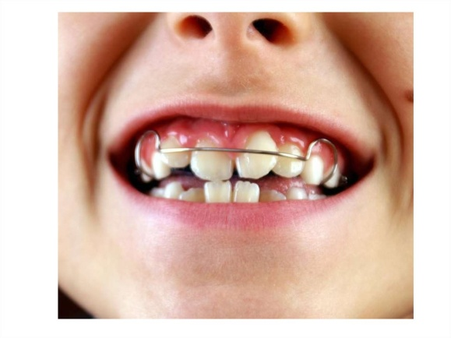
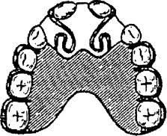
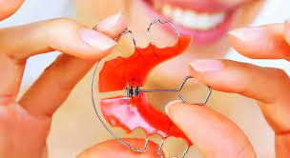
МЕХАНИЧЕСКИЕ ЭЛЕМЕНТЫ ОРТОДОНТИЧЕСКИХ АППАРАТОВ
Вестибулярная дуга – может служить фиксирующим элементом, применяться для изменения наклона фронтальных зубов (перемещает их в оральном направлении) и для задержки роста фронтального участка челюсти.
Змеевидная пружина или толкатель предназначена для вестибулярного перемещения зубов. Перемещение может быть корпусным или с поворотом вокруг оси. Это зависит от конструктивных особенностей изготовления змеевидной пружины. При неодинаковом количестве изгибов, которые расположены во взаимно противоположных направлениях происходит поступательное и вращательное движения, при одинаковом – только поступательное, так как силы, которые действуют вращательно уравновешиваются.
Ортодонтические винты применяются в составе более сложных конструкций для смещения зубов с целью выравнивания зубных рядов или отдельных зубов, коррекции прикуса. Конструктивно представляют собой механическое устройство из корпуса, штифтов и направляющих.

Slide 8
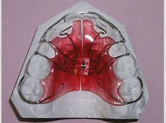
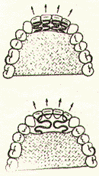
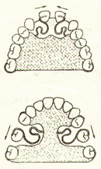
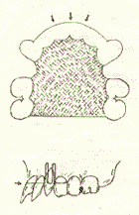
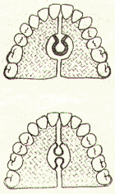
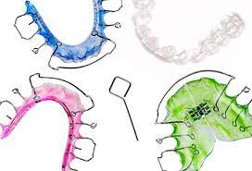
Ортодонтические аппараты механического действия
Механически действующими аппаратами называют такие, в самой конструкции которых заложен источник силы. Поэтому их называют ещё активными, поскольку действующую силу развивают непосредственно сами аппараты. Источником силы может быть упругость дуг и пружин, сила винта, эластичность резиновой тяги, лигатуры для фиксации зубов к дуге.
Сила, развиваемая этими аппаратами, регулируется (дозируется) врачом. Механически-действующие аппараты бывают съемной и несъемной конструкции.
К съемным механически-действующим аппаратам относятся пластинки с винтами, пружинами, вестибулярными дугами различной модификации.(Пластинки с винтами,Пластинка Коффина, пластинка с ретракционной дугой, пластинки с рукообразными пружинами, пластикни с толкателями)

Slide 9
ФУНКЦИОНАЛЬНЫЕ ЭЛЕМЕНТЫ ОРТОДОНТИЧЕСКОЙ АППАРАТУРЫ.
Принцип действия аппаратов основан на использовании силы жевательного давления, мышц щек и губ.
Функциональные ортодонтические аппараты по механизму действия подразделяются на функционально-направляющие и функционально-действующие.
К функционально-направляющим элементам относятся:
- наклонная плоскость;
- накусочная площадка;
- окклюзионные накладки;
- наклонно – накусочная площадка,
- направляющие петли.

Slide 10
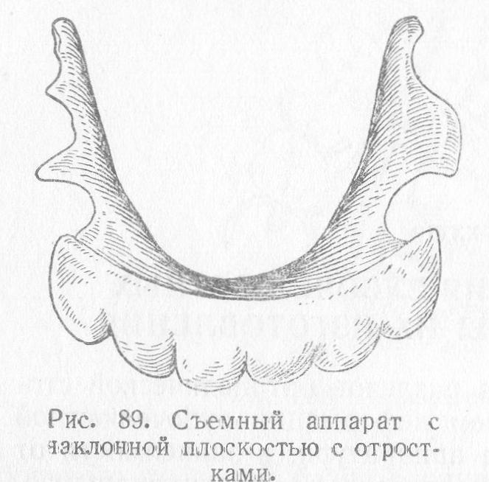
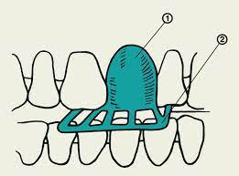
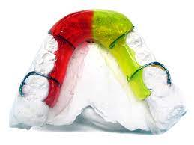
ФУНКЦИОНАЛЬНЫЕ ЭЛЕМЕНТЫ ОРТОДОНТИЧЕСКОЙ АППАРАТУРЫ
Наклонная плоскость представляет собой скос базиса аппарата, чаще под углом 40-60 .
Наклонная плоскость разобщает прикус, отклоняет зубы вестибулярно и достигается эффект зубоальвеолярного укорочения зубов противоположной челюсти.
Накусочная площадка – это продолжение базиса во фронтальном участке. Она предназначена для усиления давления на зубы и альвеолярный отросток во фронтальном участке и разобщения прикуса в боковых участках, то есть для коррекции прикуса по высоте. Применяется для лечения глубокого прикуса. Накусочная площадка должна обеспечить разобщение прикуса не более, чем на 2-4 мм. Для устранения вынужденного смещения нижней челюсти вперед, в сторону и ее удержания в определенном положении накусочную площадку делают не гладкую, а с отпечатками режущего края зубов противоположной челюсти.

Slide 11
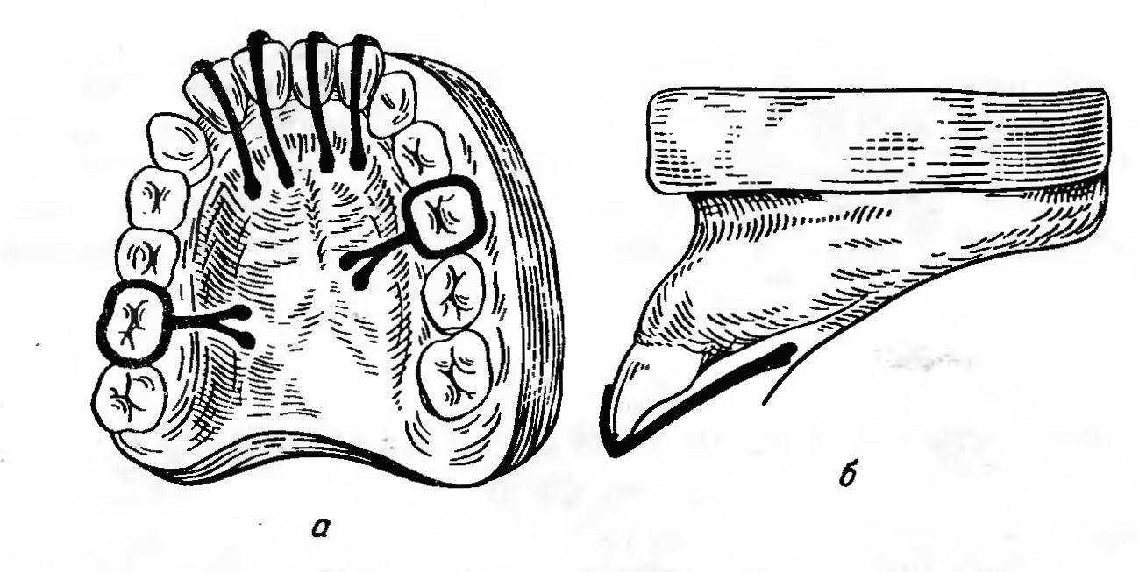
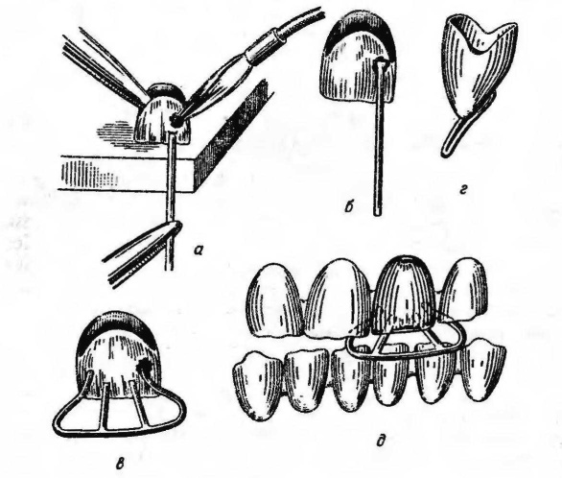
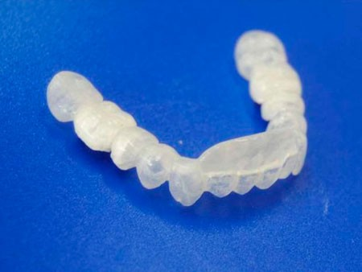
Функционально действующие ортодонтические аппараты
Накусочная пластинка А.Я. Катца
Коронка Катца с направляющей плоскостью
Каппа Бынина
Различные модификации пластиночных аппаратов

Slide 12
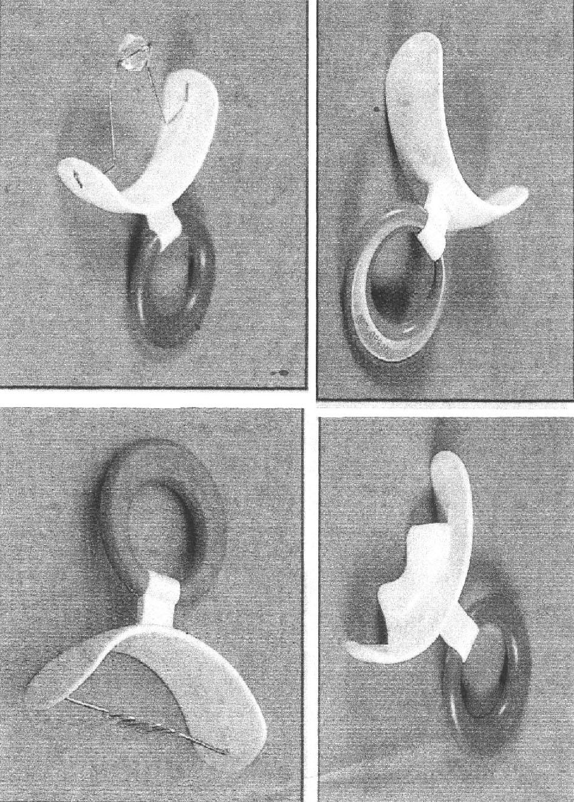
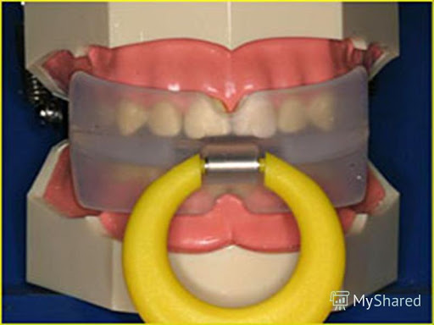
Вестибулярный щит или стандартная вестибулярная пластинка
Она изготовляется в виде щита, который расположен в преддверии полости рта и повторяет форму альвеолярных отростков с выемками в области уздечек губ и тяжей.
Для тренировки круговой мышцы рта на вестибулярной поверхности щита имеется кольцо, в зависимости от наличия той или иной вредной привычки в конструкцию аппарата вводят бусинку,заслонку,пружинку

Slide 13
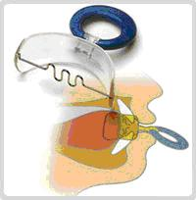
Вестибулярный щит или стандартная вестибулярная пластинка
Показаниями к применению служат:
ротовой тип дыхания;
нарушение функции смыкания губ;
риск развития открытого прикуса, обусловленный вредными привычками сосания пальцев и других предметов;
риск развития прогнатического прикуса или протрузии фронтальных зубов вследствие вредной привычки сосания нижней губы;
риск развития прогенического прикуса вследствие сосания пальцев или верхней губы.

Slide 14
Разновидности стандартных вестибулярных пластинок

Slide 15
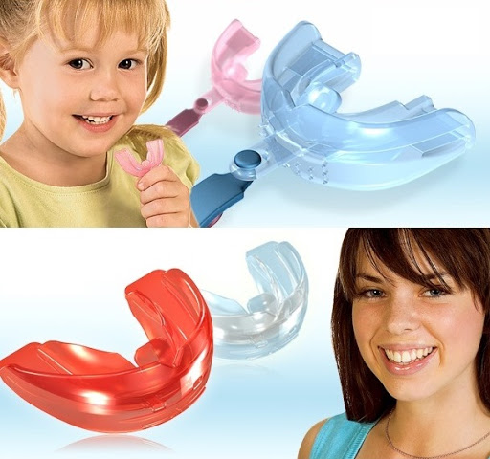
Ортодонтические миотрейнеры
Используются при прокладывании языка между зубами, ослабленном тонусе круговой мышцы рта, нарушении ротового дыхания.
Миофункциональные трейнеры выполнены из эластичного силикона. Благодаря высокой гибкости силикона трейнер легко адаптируется к индивидуальным особенностям и ширине зубных дуг, даже если они сформировались неправильно и деформация зубных рядов уже возникла.
Важно отметить, что регулярное использование трейнеров в молочном и раннем сменном прикусе (3—8 лет) позволяет нормализовать форму нёба, которое у детей с ротовым типом дыхания приобретает готический высокий свод
Язык учится занимать правильное верхнее положение с упором в переднюю треть твердого нёба
Устраняется мышечный дисбаланс (давление языка компенсирует давление круговой мышцы рта и щечных мышц снаружи

Slide 16
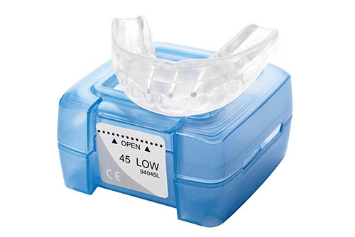
LM-активатор
Это специальная капа изготовленная и медицинского силикона
LM-активатор способствует:
Прорезыванию зубов и их росту в правильном положении;
Выравниванию зубной дуги, также можно выровнять резцы, коренные зубы и клыки;
Формированию правильного прикуса;
Правильному развитию нижней челюсти;
Избавление от вредных привычек, среди которых сосание пальца, языка и другое;
Нормализация дыхательной и глотательной функций.
Показания:
Скученность переднего отдела
Ротация разной степени ;
Глубокий прикус;
Открытый прикус;
Перекрестный прикус;
Дистальный прикус;
Десневая улыбка

Slide 17
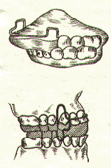
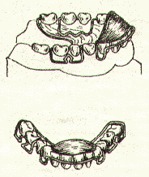
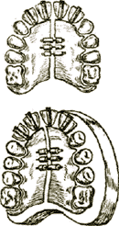
Аппараты комбинированного действия
Характеризуются наличием в них элементов механического и функционального действия
К таким аппаратам относят
Активатор Андрезена-Гойпля
Аппарат Брюкля
Аппарат Хургиной

Slide 18
Заключение
Нельзя переоценить роль профилактики и лечения зубочелюстных аномалий в раннем возрасте, стимуляции роста и нормального развития зубных рядов и челюстей
Современные врачи-ортодонты обладают широким арсеналом аппаратов и методов коррекции и предотвращения появления аномалий и деформаций, широким выбором аппаратов различного механизма действия.

Slide 19
Список литературы
Ортодонтические аппараты / Т. К. Шкавро, И. А. Павлова ; ФГБОУ ВО ИГМУ Минздрава России, Кафедра стоматологии детского возраста. – Иркутск : ИГМУ, 2017. – 32 с.
Персин Л.С., Ортодонтия. Диагностика и лечение зубочелюстно-лицевых аномалий и деформаций [Электронный ресурс] : учебник / Л.С. Персин и др. - М. : ГЭОТАР-Медиа, 2017. - 640 с.
Руководство по ортодонтии / Ф. Я. Хорошилкина, З.М.Акодис, Г.А.Анжеркушян [и др.] // М. Медицина, 2010. - 800 с.
Иванов А.С., Основы ортодонтии: учебное пособие/ Иванов А.С.- СпецЛит, 2017. – 223 с.
Ортодонтические аппараты / Головко Н.В. // Полтава – 2002. - 213 с.
Современная ортодонтия / Уильям Р. Проффит ; пер. с англ. ; под ред. чл.-корр. РАН, проф. Л.С.Персина. – 4-е изд. – М. : МЕДпресс-информ, 2019. – 560 с. : ил.
Лаура Митчелл / Основы ортодонтии. – ГЭОТАР-Медиа, 2017.-416 с.

Slide 20
Спасибо за внимание!

